Slide 1
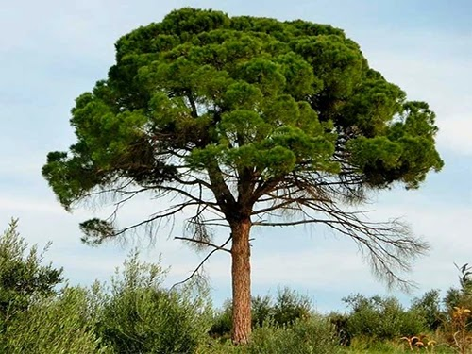
Árbores

Slide 2
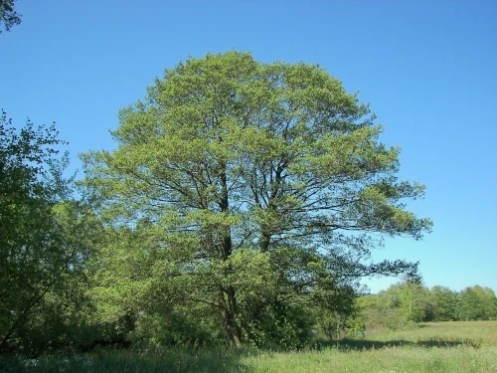
Outros nomes
Ameneiro
Alnus glutinosa
Altura que acada: 25m
Cor: follas verdes
madeira marrón escuro avermellado claro
Tempada: de xaneiro a marzo
É unha árbore do xénero Alnus, da familia das betuláceas e é a árbore por excelencia das ribeiras galegas formando os chamados bosques galería.
A folla é duns 6 a 12 cm de longo con pecíolos curtos (5–10 cm), de cor verde escura, pola parte anterior e un chisco máis clara que polo revés, limbo arredondado e con extremidade truncada. Unha orixinalidade é que fican verdes até a súa caída no outono. Con 5 a 8 pares de nervios paralelos. Feixes de pelos abrancazados ou arroibados nas axilas do revés. Cando agroman na primavera, resultan algo pilosas, ficando moi cedo sen pelos. As follas novas e os gomos son moi pegañentos cando son novos, con características glándulas resinosas. Xemas estreitas e ovoides, clara e grosamente pedunculadas en forma de maza co extremo arredondado, de cor parda avermellada ou violácea, con frecuencia punteadas moi finamente de branco por secrecións céreas, as terminais maiores cás laterais. Inserción espiraliforme no ramiño. Atópanse cubertas por 3 escamas, das que só dúas son visíbeis.
Nas Gándaras de Budiño, na desembocadura do Ulla e no río Lérez, atopamos exemplos dos mellores amieirais da península.

Slide 3
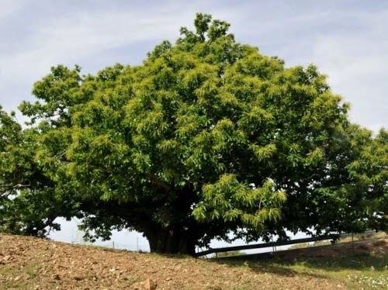
Outros nomes
Castiñeiro bravo
Castanea sativa
Altura que acada: 20m
Cor: castaño brillante
Tempada: outubro-decembro
É unha árbore caducifolia da familia Fagaceae apreciada pola súa madeira e os seus froitos comestíveis, as castañas. Moitos exemplares acadan unha gran lonxevidade e teñen unha longa historia que se pode remontar a varios séculos.
Árbore que pode superar facilmente os 20 metros. Casca lisa de cor cincenta ou parduzca na xuventude, pasando despois a castaño-escura e agrietada lonxitudinalmente. O tronco é curto e groso nos exemplares culitivados, e máis esvelto nos silvestres.
Os froitos preséntanse en grupos de dous ou tres e están recubertos por unha casca verde con espiñas (o ourizo) de até 4 cm de diámetro que se abre en catro valvas. Cando o ourizo contén tres castañas, a central é máis pequena e con dúas caras planas, sendo as dos extremos coa cara interna plana e a externa convexa. Cada castaña (aquenio) está protexida por unha cuberta correosa de cor parda-arrubiada, lustrosa no exterior e aterciopelada por dentro, coa base de cor máis clara. Contén normalmente unha sóa semente cunha cuberta membranosa pardo-amarela (epispermo).

Slide 4
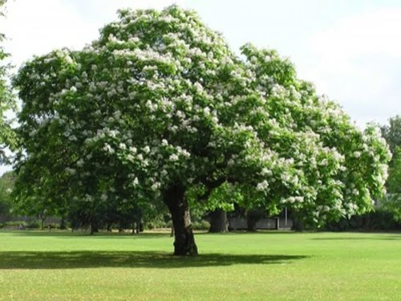
Outros nomes
Catalpa común
Catalpa bignonioides
Altura que acada: 15-18m
Cor: flores brancas, púrpura nos exemplares novos
Tempada: florece no verán, entre maio e xullo e no outono
É unha árbore de follas caedizas 15 a 18 m de altura, cun toro de até 1 m de diámetro, coa casca pardo cinsenta. As follas son grandes, acorazonadas, de 2 a 3 dm de lonxitude e 1,5 a 2 dm de largo. As flores son de 2 a 4 cm, a xeito de trompeta, abrancazadas con tacas amarelas e violetas, en panículas de entre 20 a 40.
O froito é unha vaíña grande e longa (lembra aos legumes) de 2 a 4 dm de longo e 8 a 10 mm de diámetro, que fican nas pólas polo inverno. As vaíñas teñen numerosas sementes pardas achatadas con dúas ás delgadas.
Está emparentada coa Catalpa speciosa (Catalpa do norte), que se distingue polas panículas florais, con flores máis miúdas e máis numerosas.
Úsase moito coma ornamental, tanto en pés illados coma formando fileiras nas rúas e avenidas. Atura a seca mais gusta dos solos húmidos e do sol. Tense naturalizado en todo o mundo. É unha especie que atura ben a polución. Por todos estes motivos é unha especie axeitada coma ornamental en Galiza.
A madeira é moi boa e dura, polo que o seu traballo non é doada.postes e travesas.

Slide 5
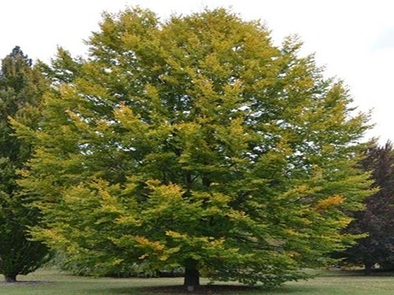
Outros nomes
Faia
Fagus sylvatica
Altura que acada: 35-40m
Cor: verde moi viva escurecendo na madurez
Tempada: setembro-outubro
É unha árbore dunha lonxevidade próxima a 250 anos e de crecemento lento que pode alcanzar os 35-40 m, con tronco recto e non ramificado, e copa ovalada no seu terzo superior.
As follas son simples, alternas nos talos novos, nos adultos saen en fascículos sobre pequenos braquiblastos, e caedizas. Son de pecíolo curto, e o limbo é de forma ovalada, co bordo ondulado, en principio algo festonado e prolongándose nunha lanuxe sedosa moi característica.
Teñen os nervios laterais ben marcados e paralelos (penninervia), son dunha cor verde moi viva polo feixe volvéndose máis escuras na madurez, e dispóñense sempre en posición moi horizontal, captando a maior cantidade de luz posible. Iso fai que os seus bosques teñan un aspecto un tanto sombrío, case propio de conto de fadas, non permitindo crecer no chan a apenas ningunha outra planta. Frecuentemente, con todo, crece en bosques mixtos co abeto e outras especies do bosque caducifolio.
Ó bosque de faias chámaselle faial.

Slide 6
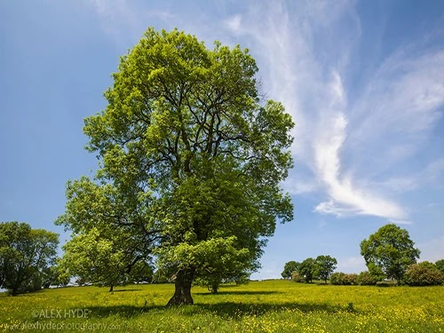
Outros nomes
Freixo
Fraxinus excelsior
Altura que acada: 40m
Cor: cortiza gris ou pardo-agrisada
xemas pardo escuro a negras
Tempada: abril-maio
Especie caducifolia de cortiza lisa e con lenticelas en ramas e exemplares novos, gretada nos adultos.
O seu sistema radicular é potente e estendido e presenta un tronco dereito e cilíndrico cunha cortiza lisa e verde agrisada nos exemplares novos que se volve parda escura, rugosa e gretada nos exemplares adultos. A copa é alta, ovoide, estendida e pouco ramalluda.
As follas do freixo son dun tamaño que oscila entre os 20 e os 30 centímetros, caedizas, opostas, imparipinnadas, compostas de 9 a 13 folíolos (ás veces pode haber menos) de 5-11 x 1–3 cm cada un, sentados ou case sentados, entre ovados e lanceolados, acuminados no ápice, cuneados na base, serrados en todo o seu contorno, cun número de dentes dobre do número de nervios secundarios, verdes escuras na face e máis pálidas no envés.
As follas, ó caer, adquiren unha tonalidade amarelenta moi chamativa.

Slide 7
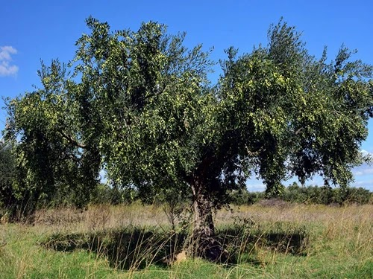
Outros nomes
Oliveira
Olea europaea
Altura que acada: 15-20m
Cor: verde, tórnase negra na completa madurez
Tempada: abril-xuño
É unha árbore perennifolia, de tamaño mediano.
Moi ramoso, de toro nodoso e cortiza esburacada e castaña, pode chegar alcanzar de 15 a 20 m de altura e vivir moito tempo. Porén, pola acción de animais cavadores ou vivir en lugares moi venteados ou expostos ás brétemas, xeralmente adopta un aspecto arbustivo, manténdose en bolas compactas e impenetrábeis, tomando a forma dun mato espiñento. Na maioría das formas de cultivo, as oliveiras son mantidas a unha altura de 3 a 7 metros de altura, a fin de facer posíbel o seu cuidado e a recolleita dos froitos.
O froito, a oliva é unha drupa, da que a pel (epicarpio) está recuberta dunha materia cerosa impermeábel á auga, e unha polpa (mesocarpio) carnosa, rica en materia graxa, almacenada durante a época de lipoxénese, que vai entre fins de agosto e o inicio da maduración. En inicio verde, tórnase negra na completa madurez. A coia moi dura, ososa, está formada dun envoltorio (endocarpio) que se esclerosa no verán a partir de finais de xullo e contén unha améndoa con dous ovarios, dos cales un é, polo xeral, estéril e non funcional: ese gran (raramente os dous) produce un embrión, que dará unha oliveira nova se as condicións son favorábeis.

Slide 8
Outros nomes
Piñeiro do país
Pinus pinaster Aiton
Altura que acada: 30m
Cor: verde escuro e cortiza parda avermellada
Tempada: todo o ano
É unha árbore ximnosperma da familia das pináceas, de folla perenne e que pode acadar os 30 metros de altura. É unha das árbores máis abondosas de Galiza na súa variedade atlántica, ocupando aproximadamente o 36% da superficie arborada da mesma, como consecuencia de repoboacións efectuadas nos últimos dous séculos, xa que é unha especie de crecemento rápido.
O Himno de Galicia (Os Pinos) refírese a esta árbore coma un dos símbolos do país.
O nome xenérico latino Pinus que dá lugar ao galego piñeiro, parece derivar do celta pin: montaña, pola facilidade con que algunhas das súas especies medran en terreos case sen solo.
Presenta copa irregular e aberta, cun toro recto que chega ao 1,2 m de diámetro, coas pólas verticiladas e abertas, coa casca fendida, de cor cinsenta nos exemplares novos, tirando xa cara ao castaño avermellado canto máis vellos, grosa e profundamente gretada especialmente na base.

Slide 9
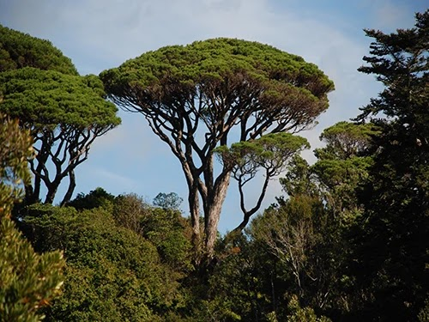
Outros nomes
Piñeiro manso
Pinus pinea
Altura que acada: 30m
Cor: cortiza parda grisácea
Tempada: marzo-maio
O piñeiro manso medra para despois abrirse mediante pólas de semellante grosor nunha copa arredondada e achatada, en forma de parasol. A superficie do toro caracterízase por dispor de placas de cor agrisada, separadas por fendas avermelladas.
As raíces alónganse unha boa distancia dende o toro, mais a pouca profundidade. Gusta de solos areentos. As acículas son sensiblemente máis curtas (de 8 a 10 centímetros de lonxitude). As piñas son máis curtas tamén (ata 12 cm), pero máis grosas, e maduran en tres anos. O porte é tamén algo máis pequeno, acadando como máximo os 30 metros. Os piñóns son grandes (entre 1,5 e 2 centímetros con á de menos de 1 mm) e comestibles. As piñas son ovalo-esféricas de entre 10 e 15 cm de lonxitude e ao madurecerer, dan piñóns cubertos dunha codia dura, de 1 cm de lonxitude, carnosos e saborosos, podendo ter piñas no seu primeiro ano de maduración xunto con outras listas para ser recollidas na copa dun mesmo piñeiro manso.
A floración prodúcese entre marzo e maio. As flores masculinas son alongadas, case cilíndricas e agrúpanse nas base das agullas máis novas.

Slide 10
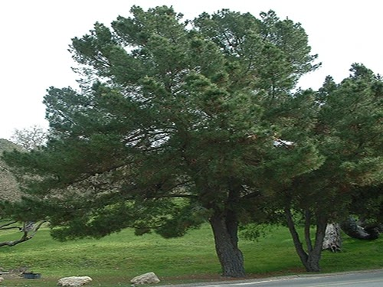
Outros nomes
Piñeiro insigne
Pinus radiata
Altura que acada: 30m
Cor: albura da madeira branca amarelada, que se escurece ao darlle a luz, mentres que o duramen ten unha cor parda
Tempada: todo o ano
As súas follas se presentan en grupos de tres acículas, no canto de dúas como ocorre na maioría dos piñeiros. As piñas son máis cativas que as do piñeiro bravo.
É de talle medio a elevado, de aproximadamente 30 metros de altura. A vantaxe é que é unha especie de crecemento rápido xa que alcanza un diámetro de toro de máis de 50 centímetros en 25 ou 35 anos. Posúa unha copa aplanada ou abovedada na súa madureza, coas pólas inferiores estendidas.
Ten o tronco recto con ritidoma groso de cor parda-avermellada. As follas, tipo arume, son duns 15 cm de lonxitude agrupadas en tres acículas. Estróbilos ovoides de 7–14 cm de lonxitude agrupados en parellas ou verticilos de 3-5 coas escamas externas moi prominentes.
As piñas son máis cativas que as do piñeiro bravo, non superando os 12 cm de lonxitude e son ovoides e moi asimétricas. Os piñóns miden entre 5 e 8 mm.
É unha árbore ximnosperma da familia das pináceas, de folla perenne orixinaria da baía de Monterey, en California.

Slide 11
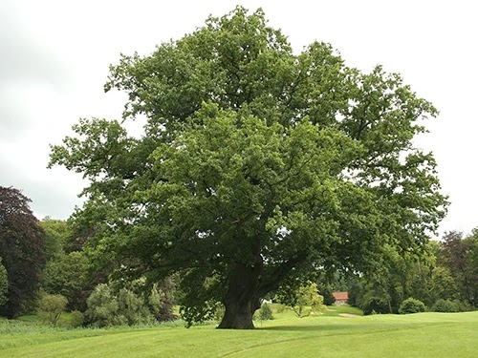
Outros nomes
Carballo
Quercus robur
Altura que acada: 15-20m
Cor: castaño e verde escuro
Tempada: novas follas por abril ou maio, as landras maduran en setembro e caen en outubro
O carballo é unha árbore anxiosperma da familia das fagáceas.
Esténdese por zonas de clima atlántico en calquera tipo de terreo, tanto en chairas como en ladeiras rochosas, desde o nivel do mar ata os 1 000 metros de altitude. É unha árbore robusta, que pode vivir varios séculos e acadar os 40 metros de altura con pólas que comezan xa desde a parte inferior.
Cando a formación é monoespecífica, só de carballos, o bosque é denoninado carballeira. Se se mesturan outras especies de clima atlántico chamámolo fraga. Foi a especie máis abundante e dominante na Europa atlántica e segue a ser predominante no interior de Galicia.
A madeira do carballo é de excelente calidade e foi moi empregada na construción de embarcacións, trabes e estruturas das casas (cubertas, forxados), travesas do camiño de ferro etc., así como na fabricación de mobles e toneis. Tamén foi e segue a ser o principal combustíbel das lareiras e cociñas galegas.

Slide 12
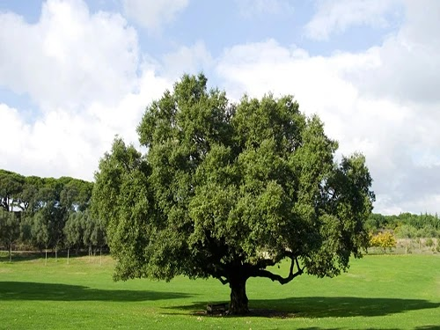
Outros nomes
Sobreira
Quercus suber
Altura que acada: 20m
Cor: flores amareladas
follas verde escuro no fai e unha tonalidade máis clara no envés
Tempada: setembro-xaneiro
É unha árbore da familia do carballo e a aciñeira, a partir da cal é o único medio de onde se pode extraer a cortiza. Recibe en galego diferentes nomes comúns, entre os máis difundidos están corticeiro e corticeira.
Botanicamente é unha árbore monoica, de folla simple, de forma denticular, alterna, perenne, verde escura, con nervación principal algo sinuosa e nerviación secundaria composta por entre 5 e 8 pares de canais, sen pelos e con estípulas caducas. As súas flores son unisexuais
A polinización é anemófila e os froitos teñen forma de glande (balouta, lande ou landra): cada froito está provisto dunha cúpula escuamiforme ou espiñenta.
Debido á súa casca formada como cortiza, a sobreira cultivouse dende hai tempo para a súa extracción. Cada oito a doce anos reprodúcese o espesor da capa de cortiza, en cada ciclo consecutivo con maior calidade cada vez.

Slide 13
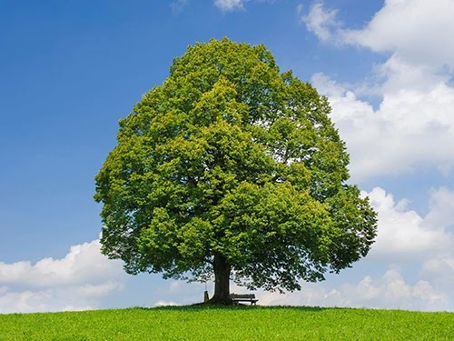
Outros nomes
Tileiro de folla grande
Tilia platyphyllos
Altura que acada: 30m
Cor: flores miúdasbrancas ou amarelentas
follas verde pálido
ramas pardo avermellada ou verdosas
Tempada: primavera-verán
Árbore caducifolia de copa de forma piramidal, co toro de casca cinsenta, gretada lonxitudinalmente, e que pode acadar grande altura (uns 30m).
Pólas e xemas de cor avermellada. Follas de 6–12 cm de lonxitude, de forma orbicular-ovada, dentada e punteadas, face verde botella e parte do envés algo esvaecido, rematan nun longo e evidente pico.
Flores miúdas de 5 pétalos brancas ou amarelentas moi recendentes. Reúnense en feixes de entre 2 e 7 collidos por un longo rabiño que pendura dunha especie de folliña a xeito de lingüeta. Esta folliña (bráctea) é moi rechamangueira e característica, un tanto fibrosa e de cor verde pálida.
Froito ovalado, moi viloso e con 5 costelas que resaltan, polo menos cando maduro. Contén de 1 a 2 sementes. Madura a finais do verán ou polo outono. A casca é cinsenta, lisa en exemplares novos e rachada ao longo nos máis idosos. Ramiñas de cor parda avermellada ou verdosas, ao principio e aveludadas.

Slide 14
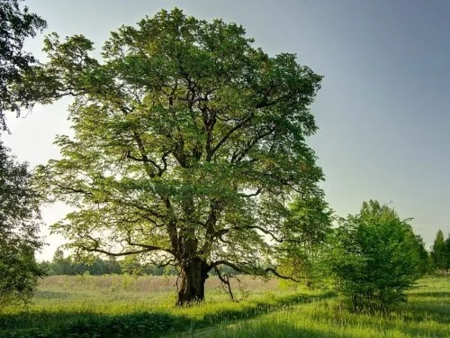
Outros nomes
Olmo temblón
Ulmus laevis
Altura que acada: 30-35m
Cor: chartreuse
Tempada: primavera
É unha gran árbore de folla caduca, pertencente á familia das ulmáceas.
A árbore ten unha altura similar ao olmo montano, aínda que menos simétrico, cunha estrutura de ramas máis frouxa e unha coroación menos claramente redondeadas. Alcanza tipicamente unha altura e anchura de > 30 m, cun tronco < 2 m diámetro á altura do peito. O extenso sistema de raíces pouco profundas en última instancia, forma altos contraforte distintivos na base do tronco.
As follas son caducas, alternas, simples elíptica con punta afiada, relativamente delgada, a miúdo de textura case como de papel e moi traslúcidas, con envés tomentoso. As flores apétalas, polinizadas polo vento, aparecen antes que as follas na primavera, prodúcense en acios de 15-30; teñen 3-4 mm de ancho sobre talos de 20 mm de longo. O froito é un alado samara <15 mm de longo por 10 mm de ancho cun bordo ciliado marxe, a única semillaredondeada de 5 mmm madura a finais da primavera.

Slide 15
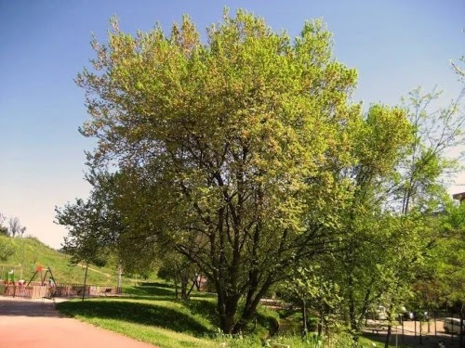
Outros nomes
Olmo común
Ulmus minor
Altura que acada: 40m
Cor: cortiza pardo-agrisada ou pardo escura
flores verdosas ou pardas avermelladas
Tempada: primavera
É unha árbore caducifolia de porte elevado e robusto, que pode alcanzar unha altura de ata 40 m. O seu tronco é groso, algo tortuoso e baleirado nos exemplares vellos, sobre todo os sometidos a podas; cortiza pardo-agrisada ou pardo escura, moi áspera e rachada. Copa ampla, de follaxe densa, redondeada, que proxecta unha sombra intensa. Ramillas delgadas, lampiñas, con cortiza lisa, de cor parduzco, en ocasións con cortiza. Follas simples, alternas, aovadas, puntiagudas, co bordo simplemente ou dobremente aserrado, redondeadas ou acorazonadas, con asimetría basal debido a que a inserción superior do limbo no peciolo ten lugar a unha distancia menor da inserción co ramillo.
Flores precoces, agrupadas en inflorescencias de ata 30 flores, de forma que o froito madura e se disemina antes de que as follas estean completamente formadas. Os froitos teñen forma de sámara esmagada cun á orbicular que rodea completamente a semente, e están agrupados. Inicialmente son de cor verde clara, frecuentemente tinguidos de vermello, sobre todo nas proximidades da semente, tornándose pardo-amarelados antes de caer; teñen unha lonxitude de entre 7 e 9 mm.

Slide 16
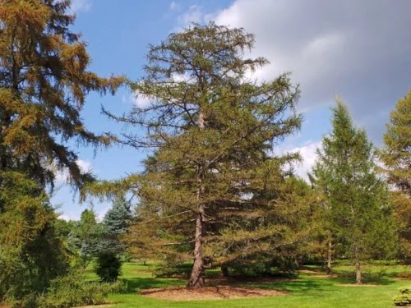
Outros nomes
Lárice
Larix decidua
Altura que acada: 25-45m
Cor: verde claro tornándose amarelo claro antes da caída
Tempada: floración na primavera
os conos maduran no outono
Conífera caducifolia de tamaño mediano a grande que alcanza entre 25 a 45 m de altura. O tronco pode chegar a medir 1 m de diámetro (excepcionalmente ata 2 m e 55 m de altura). A copa é cónica na primeira etapa do seu desenvolvemento alargándose coa idade: as ramas principais son erectas mentres que as laterais son a miúdo pendulares. Os brotes son dimórficos, o crecemento atópase dividido en brotes longos (entre 10 a 50 cm de longo) con varias xemas e curtos, de entre 1 a 2 mm de longo cunha soa xema.
As follas son aciculares de ata 3,5 cm de lonxitude, de cor verde clara tornándose amarelo claro antes da caída, no outono.Os amentos xorden despois das follas; os masculinos, de cor amarela, son pequenos e numerosos, mentres os femininos, vermellos e máis grandes, danse en menor número e mantéñense erectos sobre as ramas. Os conos, de 2 a 6 cm de longo, son erectos, de forma cónico-ovoide e están formados por unhas 30 a 70 escamas erectas ou lixeiramente incurvadas. A cor oscila entre o verde ao avermellado cando están inmaturos, volvéndose marrón ao madurar, momento no que liberan as sementes, de 4 a 6 meses despois da polinización. Estes conos xa sen sementes adoitan permanecer na árbore durante moitos anos, volvéndose agrisado-negruzcos.

Slide 17
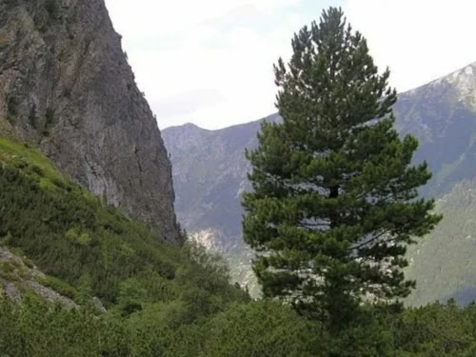
Outros nomes
Cembro
Pinus cembra
Altura que acada: 25m
Cor: verde claro
Tempada: marzo-maio
É unha árbore de ata 25 m de altura que se caracteriza por presentar as acículas agrupadas por 5 no seu correspondente braquiblasto.
Conta con cículas moi abundantes, azuladas e reunidas en grupos de 5 con lonxitude entre 5 e 10cm. As piñas teñen forma de tonel, con escamas redondeadas.

Slide 18
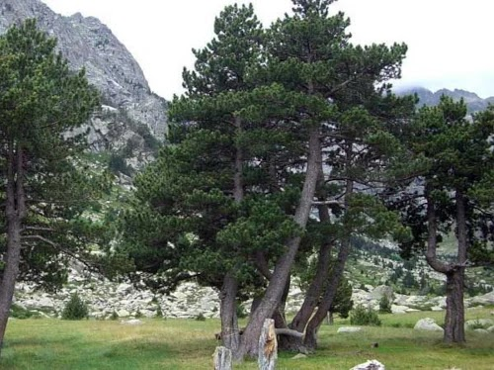
Outros nomes
Pino negro
Pinus uncinata
Altura que acada: 25m
Cor: verde escuro
cortiza gris escura ou pardo-agrisada
Tempada: xuño a xullo e as piñas maduran a finais do segundo verán diseminando durante a primavera do terceiro ano
É unha árbore pouca elevada que raramente supera os 20m de altura, con copa xeralmente cónica ou piramidal e follaxe moi densa e escuro. Tronco recto, columnar, salvo en situacións moi expostas ou ventisqueros, en que se arquexa polo peso da neve, ramificado case desde a base, con cortiza gris escura ou pardo-agrisada. Follas aciculares, cor verde-escura, de 3 a 8cm de longo por 1,5 a 2mm de grosor, con bordo áspero, en disposición moi densa sobre as ramas e agrupadas por parellas; mantéñense de 2 a 5 anos e son algo ríxidas pero pouco punzantes. Piñas case sentadas, aovadas ou aovado-cónicas, asimétricas, de cor parda algo lustroso, con escamas provistas dun escudete, recurvado cara atrás, ganchudo, miden de 5 a 7cm por 2 ou 3 de ancho. Piñóns de cor parda-agrisada ou negruzcos de 4 a 5mm, longamente alados (con á de ata 1,6cm).
É unha especie monoica.
A floración prodúcese de maio a xullo e as súas piñas maduran de finais de setembro a outubro. Entre 15 a 17 meses despois ábrense, ou durante a primavera seguinte.

Slide 19
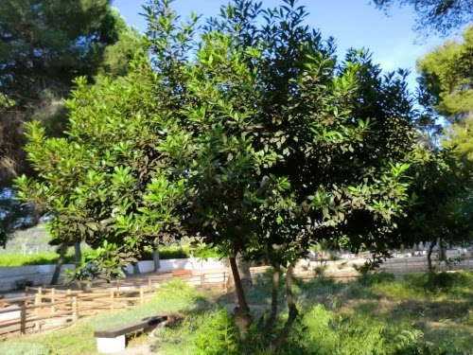
Outros nomes
Loureiro
Laurus nobilis
Altura que acada: 5-10m
Cor: flores amarelentas
follas azuladas
Tempada: setembro-outubro
O loureiro común é unha árbore dioica de folla persistente de 5–10 m de altura, de toro recto coa casca cinsenta e a copa mesta, escura. Ramallos ergueitos. Follas azuladas, alternas, lanceoladas ou oblongo-lanceoladas, de consistencia algo coriácea, recendente, co borod en ocasións algo ondulado. As follas dos exemplares en Galiza acostuman ser menos coriáceas, máis claras e anchas, especialmente cando medran en locais húmidos e sombrizos. Ápice agudo e base atenuada. Miden uns 3–9 cm de lonxitude e posúen curto pecíolo. A face é de cor verde escura lustrosa, mentres que o envés é máis pálido.
Flores dispostas en umbelas sésiles de 4-6 flores. As flores, de 4 pétalos aparecen en marzo-abril, e son amarelentas. Flores masculinas con 8-12 estames de arredor de 3 mm, case todos provistos de 2 nectarios opostos, subbaxilares; xineceo rudimentario. Flores femininas con 2-4 estaminodios apendiculados; ovario subsésil; estilo curto e groso con estigma trígono. O froito é unha baga, ovoide, de 10–15 mm, negra na madureza, suavemente acuminada con pericarpo delgado. Semente única de 9 por 6,5 mm, lisa. Madura a principios do outono

Slide 20
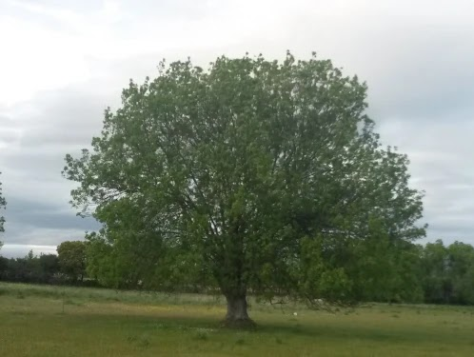
Outros nomes
Freixo de folla pequena
Fraxinus angustifolia
Altura que acada: 18m
Cor: verde
Tempada: febreiro-abril
É unha árbore da familia das Oleaceas. É o freixo máis común na Península Ibérica, en Galiza abunda no sur do país, sendo substituído no norte polo freixo común (Fraxinus excelsior).
Árbore caducifolia que pode acadar os 18m de altura, coa copa ampla e o toro cunha casca cinsenta e rugosa e gretada. Follas opostas con 7-9 folíolos de forma ovado-lanceolada, coa base enteira e finamente dentados na metade superior. Limbo verde claro na face superior, con pubescencia nos nervios da cara posterior. Pecíolos con peliños. As xemas son de cor castaña clara.
Flores aparecendo ao principio da primavera despois de desfacerse das súas follas xeralmente ao comezar o inverno ou con posterioridade. Son dioicos, e dispóñense en mestas panículas terminais e axilares. Florea en febreiro-abril. Froito en sámara linear-lanceolada, truncada oblicuamente. Os froitos atópanse onde empeza a poliña do último ano.

Slide 21
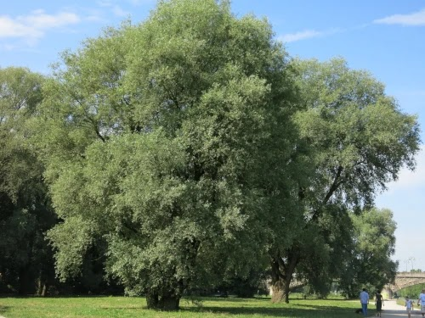
Outros nomes
Salgueiro branco
Salix alba
Altura que acada: 30m
Cor: follas gris prateado
cortiza gris escuro
Tempada: primavera-verán
É unha árbore de folla caediza de mediano ou gran tamaño que pode acadar os 30m de altura, cun toro que chega ao metro de diámetro e cunha copa irregular. A casca é pardo cinsenta cunhas fendas profundas nos exemplares vellos.
Os gomos acostuman ser pardo cinsentos ou pardo verdosos. As follas son máis pálidas cás doutros salgueiros por mor da camada de peluxe que cobre as follas especialmente polo envés; son duns 5–10cm de longo e 0,5-1,5cm de largo.
As flores prodúcense cedo na primavera en candeas, e son polinizadas por insectos. É unha especie dioica, con candeas (amentos) masculinase femininas en árbores separadas; as candeas masculinas teñen 4–5cm de longo, as femininas 3–4cm de longo durante a polinización, alongándose cando o froito vai chegando.
Na maduración, a mediados do verán, as candeas femininas comportan numerosas cápsulas miúdas duns 4mm, con cadansúas numerosas sementiñas que incorporan unha especie de peluxe abrancazada que facilita o espallamento co vento.

Slide 22
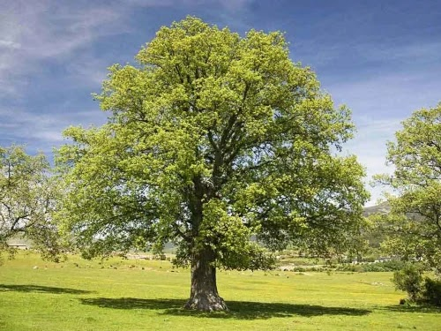
Outros nomes
Carballo negro
Quercus pyrenaica
Altura que acada: 25m
Cor: verde claro polo envés que se torna en rosado cando empezan a brotar
Tempada: maio-xuño
É unha especie de carballo monoico que habita en bosques caducifolios. Pode chegar até os 20 ou 25m.
Ten raíces profundas, cun eixo central e numerosas raíces horizontais estoloníferas. O tronco é dereito e de cor grisalla ou parda, grosa e con gretas; a copa é alta e ampla.
As follas miden 8-16 x 4–12cm, cun pecíolo de 5–20mm; son simples, alternas, de forma elíptica e moi pinnatipartidas; teñen cor verde cincenta mate na face e abrancazada polo tomento no envés.
As landras, de 1,5-4,5cm, teñen unha cúpula que cobre máis da metade, e teñen un pedúnculo de non máis de 4cm.
Os cerquiños teñen flores unisexuais. Florecen entre maio e xuño.

Slide 23
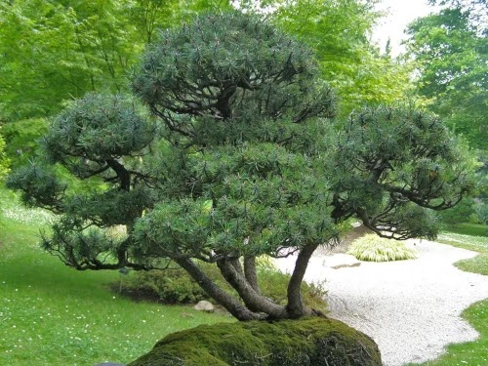
Outros nomes
Pino negro
Pinus mugo
Altura que acada: 20m
Cor: follas verde intenso
cortiza morada e marrón escuro
Tempada: todo o ano
É unha árbore de porte rastrero que ten unha altura máxima de 20 metros. Presenta acículas agrupadas en parellas, e ten unha piña de pequeno tamaño simétrica, sentada e de apófisis non prominente, o que o diferencia de Pinus uncinata, co cal está estreitamente relacionado e ao que algúns autores consideran unha subespecie (Pinus mugo ssp. uncinata).
É unha árbore de copa entre alongada e cónica, coas ramas baixas achegadas ao chan, e o tronco é normalmente recto e groso pero ás veces tortuoso e coa copa deformada. Follas fortes, escuridades e punzantes, moi achegadas. As piñas son asimétricas coas escamas prominentes. O epíteto "uncinata" fai referencia precisamente a este aspecto de "gancho" das escamas.

